Slide 1
Новые детские книги и другие книжные новости февраль 2024

Slide 2
Публикации, обзоры, интервью
Новости детской литературы

Slide 3
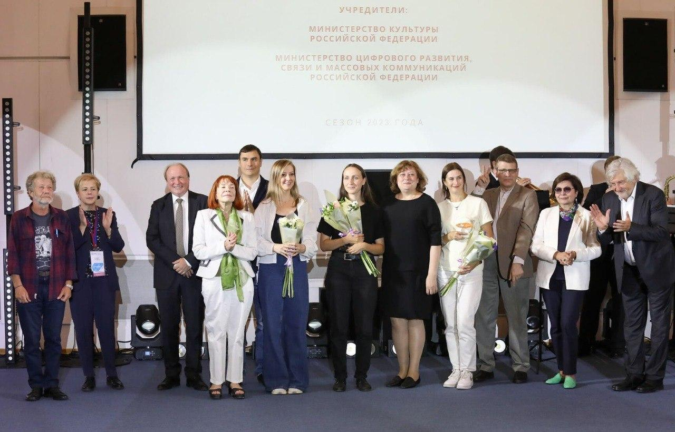
Вручена Национальная премия в области детской литературы
Номинация «За вклад в развитие детской литературы»: Андрей Усачёв, https://glagol38.ru/text/01-09-2023/015
Номинация «Лучшее прозаическое произведение для детей»: «Грузовик, а где прицеп?». Анастасия Орлова https://www.youtube.com/watch?v=G_Ip4aVxBWo аудиокнига фрагмент, https://www.litres.ru/book/anastasiya-orlova/gruzovik-a-gde-pricep-69982480/
Номинация «Лучшее прозаическое произведение для подростков»: «Гула Камакри. Легенда о проклятом таборе». Юлия Линде https://www.litres.ru/book/uliya-linde/gula-kamakri-legenda-o-proklyatom-tabore-67885637/ , читать https://flibusta.su/book/114869-gula-kamakri-legenda-o-proklyatom-tabore/read/
Номинация «Лучшее поэтическое произведение для детей»: «Собачье такси». Марина Тараненко, https://www.labirint.ru/books/912974/
Номинация «Лучшее поэтическое произведение для подростков»: «Медное зеркало». Ирина Ермакова, https://paraknig.me/view/2153617
Номинация «Лучшая иллюстрированная книга для детей и подростков»: «Смотри: Байкал!». Варвара Больдт и Анна Кендель
Номинация «Лучший издательский проект для детей и подростков»: «Наши комиксы 1911-2021. По страницам 13 российских и советских детских журналов». Издательство «ТриМаг», https://chaconne.ru/product/4183583/

Slide 4
Лауреаты премий в области детской литературы 2023: аналитический обзор https://bibliogid.ru/knigi/tematicheskie-obzory/17124-laureaty-premij-2023-vdokhnovlyayushchaya-proza-opytnykh-avtorov
В прошедшем году было проведено немало премий и конкурсов в области детской литературы. Если взять всех лауреатов этих премий, получится довольно длинный список. В этом обзоре информация о прозе победителей «Книги года», Премии Правительства Москвы имени Корнея Чуковского, Национальной премии в области детской и подростковой литературы, Премии имени С. Я. Маршака и «Большой сказки». Как правило, этими наградами отмечают уже опытных авторов.

Slide 5
Экспертный совет по детской литературе подготовил итоговый рекомендательный список книг за 2023 год https://rgdb.ru/professionalam/15666-ekspertnyj-sovet-po-detskoj-literature-podgotovil-itogovyj-rekomendatelnyj-spisok-knig-za-2023-god
РГДБ представляет итоговый рекомендательный список, составленный Экспертным советом по детской литературе при Секции детских библиотек Российской библиотечной ассоциации (РБА). В этот список вошли произведения художественной и научно-познавательной литературы, изданные в 2023 году.
Ссылка на все списки 2023 года: https://www.bookind.ru/events/17002/

Slide 6
Некоторые книги из итогового списка
https://www.litres.ru/book/ayrat-bagautdinov/mir-inzhenera-shuhova-kak-rabotaet-mozg-izobretatelya-69465193/ ; читать https://bookzip.club/b/55050-mir-inzhenera-shuhova-kak-rabotaet-mozg-izobretatelya/reader/
https://www.litres.ru/book/irina-sirotkina-32065000/zachem-ludi-tancuut-istoriya-tanca-dlya-detey-69558283/ ; читать https://rulib.pro/read-book/680655-zachem-lyudi-tantsuyut-istoriya-tantsa-dlya-detey
https://paraknig.me/view/2289686 ; https://www.labirint.ru/books/960559/
читать: http://kniguru.info/korotkii-spisok-trinadtsatogo-sezona/aul-arslanova-asiya, https://litra.top/book/aul.html

Slide 7
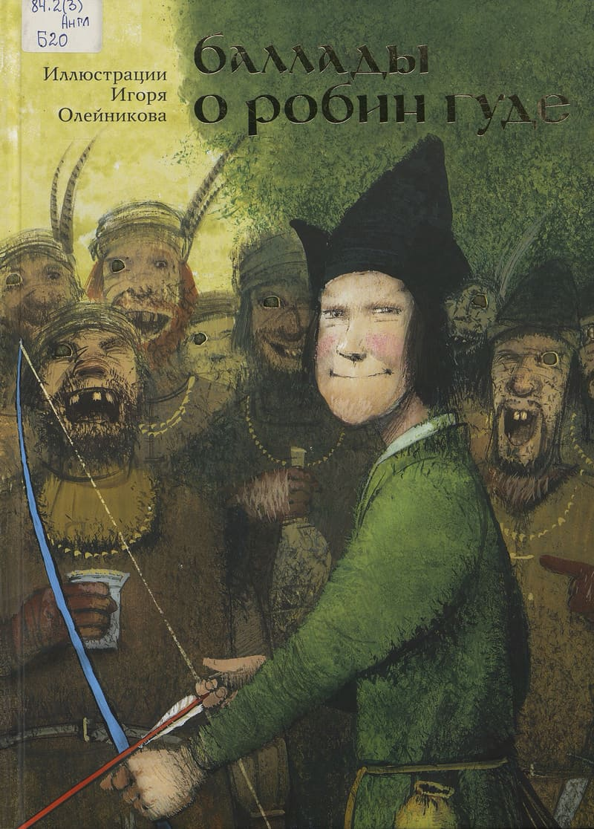
Опубликован февральский выпуск каталога «Библиогид рекомендует»! (https://bibliogid.ru/cat/vypuski/2024/2/otechestvennaya-khudozhestvennaya/)
https://bibliogid.ru/cat/vypuski/2024/2/poznavatelnaya/17085-my-zhivjom-v-srednevekovoj-evrope
http://knigi.kembibl.ru/Knigi/Ballady_o_Robin_Gude.pdf ; https://libcat.ru/knigi/starinnaya-literatura/evropejskaya-starinnaya-literatura/184654-ballady-o-robin-gude.html
https://bibliogid.ru/cat/vypuski/2024/2/roditelyam-pedagogam-psikhologam/17171-ne-gonites-za-otsenkami ; читать: https://cdn.img-gorod.ru/nomenclature/30/189/3018934.pdf
Читать: https://www.litres.ru/book/anastasiya-bezludnaya/tayna-propavshih-stranic-69878653/chitat-onlayn/ ; https://flibusta.su/book/188735-tayna-propavshih-stranits/read/

Slide 8
Прошла очередная Международная конференция «Детская литература как событие»
Прослушать материалы конференции: https://www.youtube.com/@labskop/videos

Slide 9
11 февраля 2024 года Виталию Бианки исполнилось 130 лет. Интервью с Татьяной Федяевой, автором биографии писателя в серии "ЖЗЛ" https://spbdnevnik.ru/news/2024-02-12/tatyana-fedyaeva-do-sih-por-u-nas-net-avtorov-ravnyh-po-talantu-esli-ne-bianki-to-chlenam-ego-literaturnogo-kruzhka
– Бианки пережил многочисленные аресты, был на волосок от смерти, и спасало его только вмешательство Максима Горького.
– Смерть Ленина в 1924 году вызвала мощную волну политизации жизни в стране, вновь начались аресты неблагонадежных лиц. 5 декабря 1925 года Виталий Бианки был арестован. Ему, как сообщает его брат Анатолий Валентинович, инкриминировали принадлежность к партии социалистов-революционеров, которых тогда преследовали независимо от их деятельности. Елена Витальевна пишет в очерке об отце: «Вспоминаю слова отца, что нет в Ленинграде и Москве тюрьмы, где бы он не бывал». Приговор о тюремном заключении заменили на высылку в Уральск, где писатель провел два года.
Потом, благодаря хлопотам друзей и родственников, срок ссылки Виталию Бианки был сокращен. В 1928 году его освободили от официального надзора, но он оставался еще в «в минусе», то есть не было разрешения вернуться в Ленинград. Писатель выбрал в качестве временного места жительства максимально близкий к Ленинграду разрешенный для проживания город – Великий Новгород, где прожил с 1928 по 1929 год.

Slide 10
Интервью с Николаев Эппле о новой книге "Волшебная страна": https://illuminator.press/intervjyu-epplee
«Сама по себе эта формулировка «литература Волшебной страны» — попытка изящно выйти из довольно затруднительного положения. Дать название описываемой в книге традиции — непростая задача. Притчи Макдональда, «Ветер в Ивах», «Винни-Пух», «Хроники Нарнии» и «Гарри Поттер» — слишком разные литературные явления, чтобы их можно было объединить под одной вывеской. «Фэнтези» — очень проблематичный термин, о значении и границах этого понятия не перестают спорить, не будем забывать, что по-английски это просто «фантазия». «Фантастика», «волшебная сказка», «литературная сказка», «литература для детей» — все это тоже не подходит. И тут мне помог Толкин. Волшебная страна — категория не формально литературоведческая, это не то, как, а то, о чем. Важнейший текст, который всегда всплывает при разговорах о «вторичных мирах», — лекция Толкина On Fairy Stories («О волшебных сказках»). Когда я первый раз прочел эту лекцию в подростковом возрасте, меня впечатлило, что Толкин говорит о Волшебной стране не как о вымысле, а как о чем-то реальном, о реальности, которая влияет на говорящих о ней. Герои моей книги очень разные, работавшие в очень разных формах, объединяет их то, о чем они писали»
https://www.labirint.ru/books/985437/ ; https://illuminator.press/book/volshebnaya-strana-i-ee-okrestnosti ; https://www.youtube.com/watch?v=ZzK-YV7gsrg

Slide 11
Я не верю в монстров. Рекомендательный список лучших современных книг, посвящённых проблеме детской травли. https://pr-cbs.ru/resources
Рекомендательный список лучших современных книг, посвященных проблеме детской травли "Я не верю в монстров".
Это второе издание рекомендательного списка книг, посвящённых проблеме травли в детских и подростковых коллективах. Первый список появился в 2020 году, когда стартовал проект "Я не верю в монстров". В новом издании появился раздел "Не художка", который включает в себя практические пособия и прочие нонфикшн-книги, помогающие детям и взрослым в понимании и решении проблемы травли.

Slide 12
Максим Мамлыга. Трудный возраст: 5 хороших книг о подростках, которые стоит прочитать взрослым https://www.pravilamag.ru/letters/717445-trudnyi-vozrast-5-horoshih-knig-o-podrostkah-kotorye-stoit-prochitat-vzroslym/
«Правила жизни» подобрали пять историй взросления, авторы которых работают с российской реальностью — условным «сейчас» или недавним прошлым. Школа в нулевые, комикс о Крайнем Севере, игра в шахматы, которая на деле больше, чем игра, и множество сложных социальных ситуаций

Slide 13
Подросток и книга в XXI веке. Спецпроект IQ HSE RU https://iq.hse.ru/reading/
Современное подростковое чтение — особая культура, в которую гармонично вплетается использование всевозможных гаджетов. Книга как таковая может вообще отсутствовать в процессе чтения, даже в электронном виде. Некогда популярную фантастику заменяет фэнтези, ставшее частью подростковой реальности через компьютерные игры и фанфики. Есть ли место для миров Достоевского и Толстого в мультимедийном сознании современной молодежи, или все заняла Поттериана? Об этом спецпроект IQ.HSE.
Темы статей спецпроекта:
Почему подростки не читают классику
Как увлечь детей литературой
Как фэнтези отражает реальность
Почему подростки «подсаживаются» на Гарри Поттера

Slide 14
Нон-фикшн
Нехудожественная литература

Slide 15
Новые выпуски энциклопедии про Чевостика («МИФ») https://www.mann-ivanov-ferber.ru/catalog/tag/chevostik-books/ ; https://www.livelib.ru/author/325940/latest-elena-kachur ; скачать: https://bookzip.club/s/55459-detskie-entsiklopedii-s-chevostikom/

Slide 16
Книги о важных социальных навыках для подростков (издательство «МИФ»)
https://www.litres.ru/book/margarita-zobnina/pochti-vzroslye-dengi-vse-chto-nuzhno-znat-podrostku-ob-70369168/chitat-onlayn/
https://www.mann-ivanov-ferber.ru/books/soft-skillz/

Slide 17
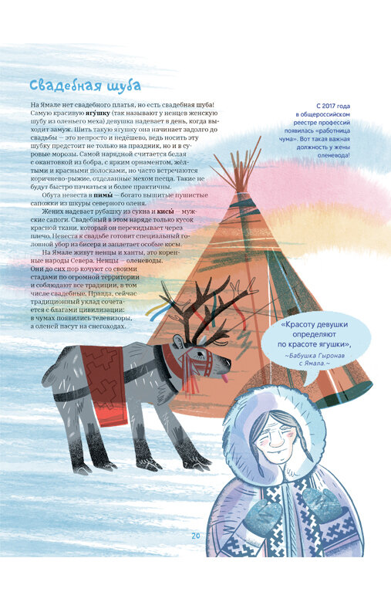
Анна Любимова. Свадьбы мира от Нигерии до Ямала (Городец, 2024), https://gorodets.ru/product/svadby-mira#s_flip_book/

Slide 18
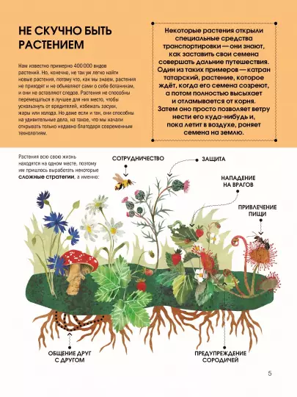
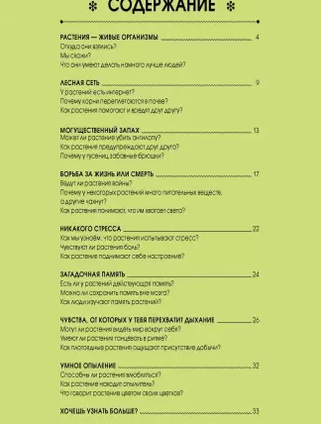
Гелена Гараштова. Язык растений. Понимаем, как общаются растения (Фолиант, 2024), https://www.labirint.ru/books/1000456/

Slide 19
Книги для младших школьников
Новинки и переиздания

Slide 20
А. Агафонова. Сказочный Ямал (PressPass, 2024), https://www.labirint.ru/books/1005681/

Slide 21
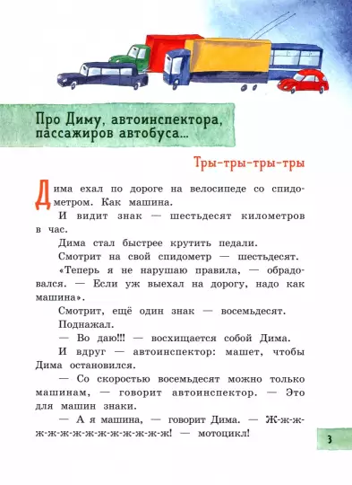
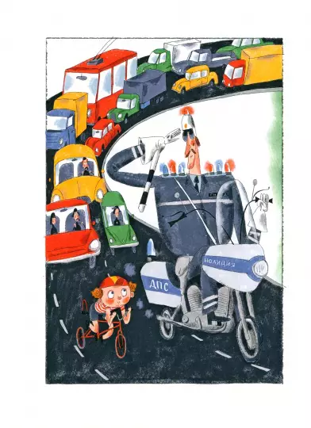
Артур Гиваргизов. Со шкафом на велосипеде (Лабиринт, 2024), https://www.labirint.ru/books/871835/ ; скачать https://www.rulit.me/books/so-shkafom-na-velosipede-download-513123.html

Slide 22
Дита Ципфель. Бз-з-з-з-з-з! Джонни, самый странный муравей (Альпина.Дети, 2024), https://www.chitai-gorod.ru/product/bz-z-z-z-z-z-dzhonni-samyy-strannyy-muravey-3028985

Slide 23
Чон Ёнчхоль. Кот, который прожил 100 раз. Учитель Пэкко. Том 1. Таинственный магазин (Бумажный фонарик, 2024)
Вы поссорились с другом, или, возможно, у вас стресс из-за учёбы? Возьмите кошачью шерсть, прижмите к груди и произнесите три раза слово «Пожалуйста». Учитель Пэкко ответит на призыв и переместит свой волшебный магазинчик прямо к вашему дому. Но помните: в это место может попасть только клиент, и оно может пропасть в любой момент, в зависимости от настроения владельца. А потому, будьте вежливы с учителем Пэкко и он поможет решить ваши проблемы!
Для младшего школьного возраста.
https://www.labirint.ru/books/1006806/

Slide 24
Книги для подростков
Новинки и переиздания

Slide 25
В те дни. Ленинградская блокада в рисунках А. Ф. Пахомова (Дом детской книги, 2024)
https://www.labirint.ru/books/999324/?point=yd15&utm_source=yandex&utm_medium=cpc&utm_campaign=shopping_all&yclid=12012606824853798911 ; https://www.liveinternet.ru/users/6318384/post497747301/ ; https://kid-book-museum.livejournal.com/91608.html

Slide 26
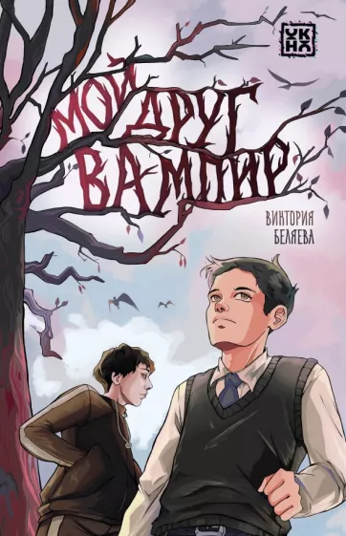
Книги издательства «Окно»
https://www.labirint.ru/books/1002294/
Скачать: https://content.img-gorod.ru/nomenclature/30/279/3027931.pdf ; https://www.labirint.ru/books/1003062/
https://www.labirint.ru/books/1003063/ ; скачать: https://content.img-gorod.ru/nomenclature/30/279/3027932.pdf
https://www.labirint.ru/books/1003061/

Slide 27
Юлия Симбирская. Грустная история Глаши Веселовой (Малыш, 2024).
Мама Глафиры уезжает в длительную командировку. Папы у Глаши нет, бабушка - на другом конце света. С кем оставить Глафиру на летние каникулы, которые и так уже явно испорчены? Все решает телефонный звонок. За Глашей будет присматривать дед, о существовании которого она раньше не подозревала. Противный старикан ежедневно портит Глафире жизнь одним своим присутствием, да к тому же позорит перед симпатичным соседом! Сможет ли девочка справиться с ворохом навалившихся проблем?
https://www.labirint.ru/books/1006045/ ; читать онлайн: https://flibusta.su/book/195003-grustnaya-istoriya-glashi-veselovoy/

Slide 28
Виктор Лановенко. Злая девочка (Детская литература, 2023)
"Злость грызет меня постоянно, без перерыва. Нет, она даже не грызет, она ест меня поедом" - вот что чувствует Света Артемьева, героиня повести Виктора Лановенко "Злая девчонка". И ее можно понять: бизнес родителей рухнул, отца по ложному обвинению посадили в тюрьму, мать, не выдержав этого, все чаще стала искать утешение на дне бутылки, а сама Света в один момент оказалась лишней в элитном лицее.
Как найти новые ориентиры в жизни, отбросив все напускное, ложное? Как помочь маме? Может ли месть стать центром жизни?
Автор, как будто под увеличительным стеклом, исследует чувства героини, их зарождение, развитие, трансформацию. И в результате приходит к выводу: отрицательные, выжигающие душу чувства не могут стать жизнеспособными. Это место должна занимать только любовь.
Для среднего и старшего школьного возраста.
Читать онлайн: https://flibusta.su/book/195530-zlaya-devchonka/ ; https://www.litres.ru/book/viktor-lanovenko/zlaya-devchonka-70377334/chitat-onlayn/ ; https://www.labirint.ru/books/1005700/

Slide 29
Ева Немеш. Сенсор (Самокат, 2024)
Роме Турбину четырнадцать лет. Всё обострено, мир проходит проверку на фальшь и проваливает её, незыблемое рушится, привычное ломается, новое пугает. «Да, мам, я сенсор. Неисправный тачскрин...» Родители, от которых не дождаться понимания. Друг, с которым все сложно. Учителя, устраивающие шум из ничего. И она, незнакомка из троллейбуса в эльфийской шапке и с сумкой с надписью «Я не Пушкин». Найти её, найти себя и пережить кризис Роме помогут Руслан и Людмила. Только это не пушкинские герои, а чилийские белки из зоомагазина. Новый текст Евы Немеш написан ритмизованной прозой — возможно, лучшая форма для того, чтобы достучаться до 14-летних сенсоров, которым важно услышать: ты не один, и ты справишься. Ева Немеш — трехкратный лауреат премии «Книгуру», лауреат премии «Книга года» (2023). В Самокате» выходили её повести «Субтитры» и «Выключите орфографию».
https://www.chitai-gorod.ru/product/sensor-ritm-roman-3032661 ; читать публикацию: https://www.calameo.com/books/00178843774925d8b2a20

Slide 30
Саша Станишич. Волк (Самокат, 2024)
Детский лагерь в лесной глуши. Отдых на природе, походы, картошка на костре, докучливые комары... На несколько дней подростки оторваны от цивилизации, гаджетов и социума.
Два одноклассника — изгой класса Йорг и одиночка Кеми — становятся соседями по домику. Йорга, замкнутого и тихого парня, несколько одноклассников подвергают насмешкам, унижениям и всяческим издевкам. Его сосед просто молча наблюдает за травлей, опасаясь сам стать жертвой. Когда ситуация обостряется, из ниоткуда появляется волк. Может, это кошмарный сон? Или же призыв противостоять кошмару в реальности и проявить смелость — ради себя и других? «Волк» — это мастерски написанный подростковый роман о том, насколько тонка грань между тем, чтобы отличаться от других и быть изгоем. Книга поднимает важную тему буллинга и показывает, как его видит наблюдатель.
Читать публикацию: https://www.calameo.com/books/00178843793d1f9a3c5c4 ; https://bookmix.ru/book.phtml?id=4045109

